Slide 1
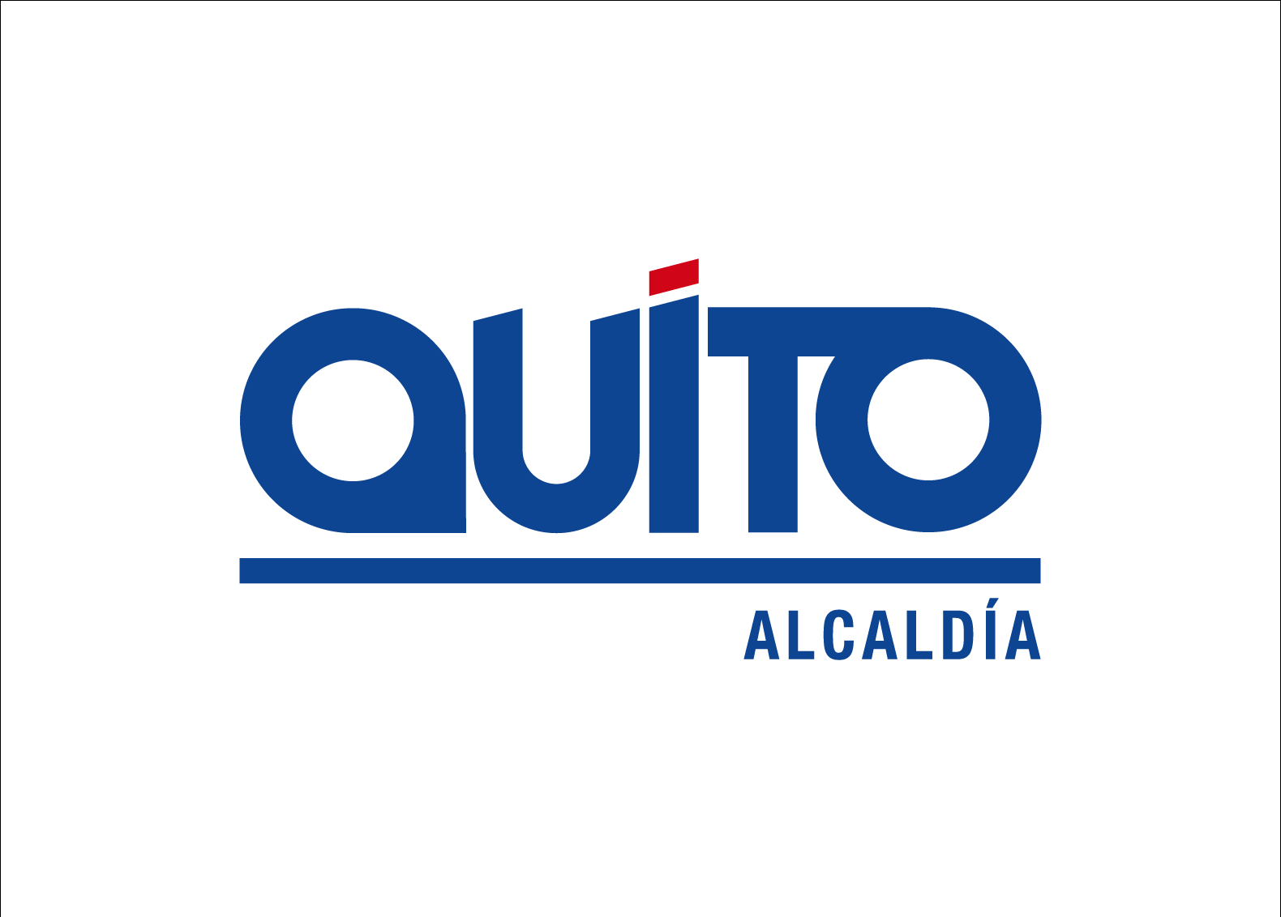

Slide 2
SOLUCIÓN DE TALUDES
CALLE CARAPUNGO
SECTOR VIRGEN DE LA QUEBRADA

Slide 3
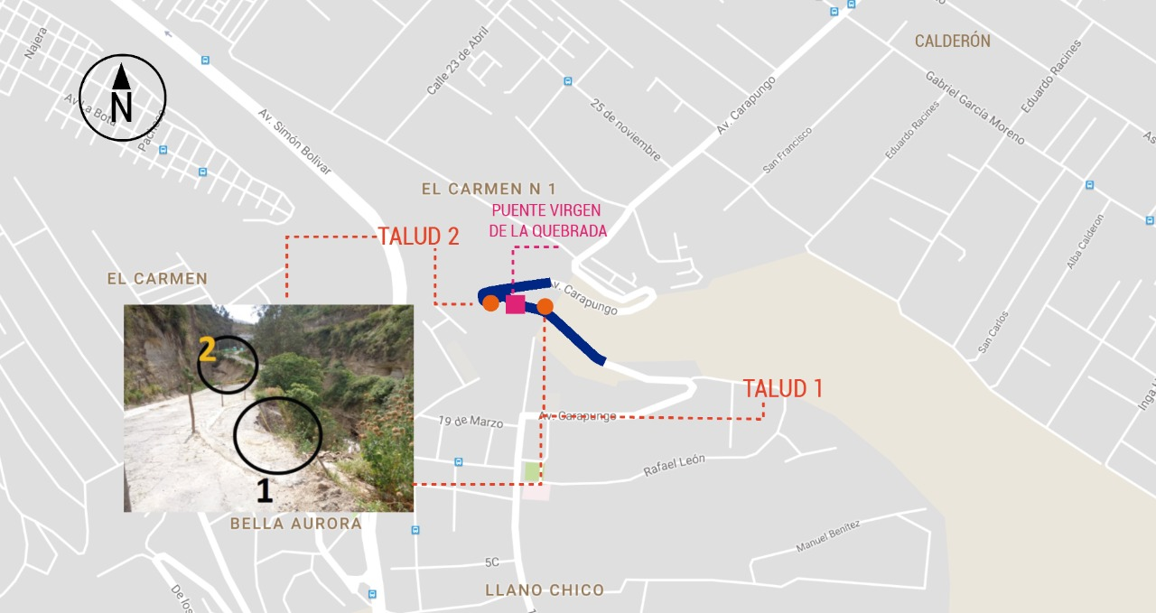
LOCALIZACIÓN

Slide 4
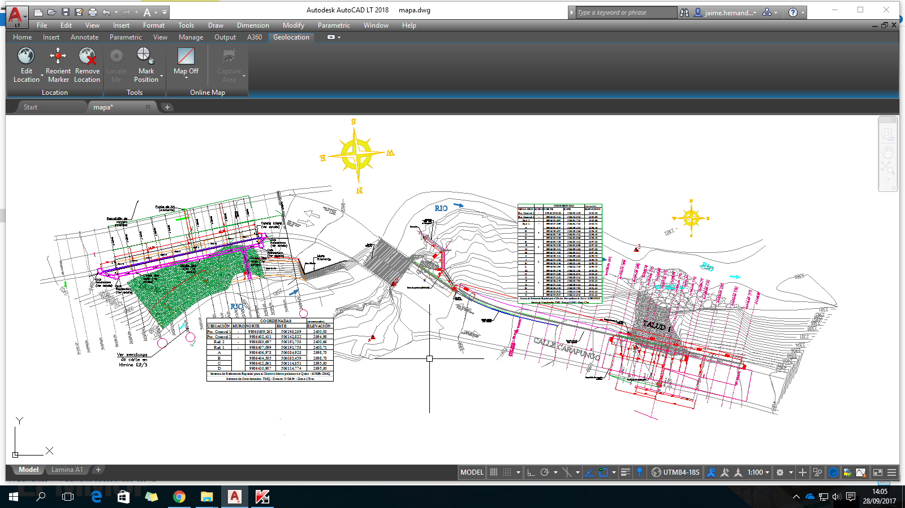
IMPLANTACIÓN

Slide 5
TALUD 1 – LLANO CHICO

Slide 6
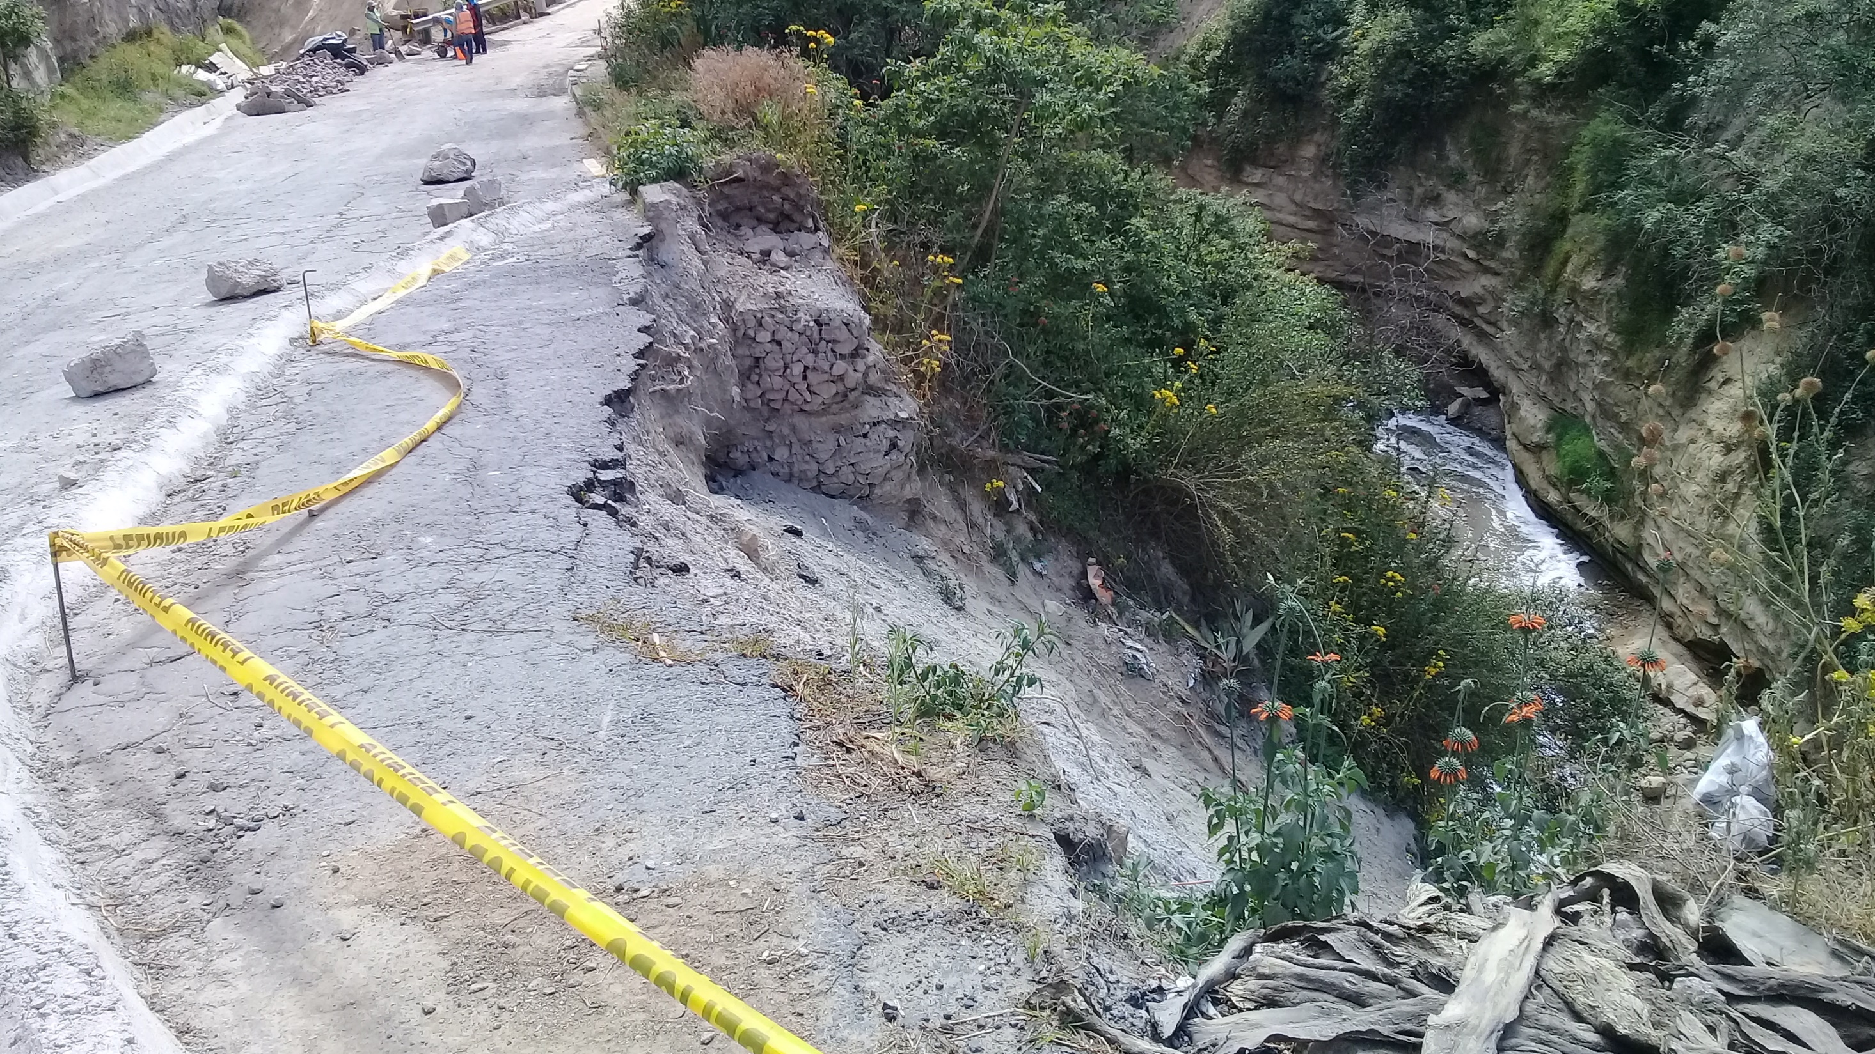
INFORME TÉCNICO
TALUD 1:
Sector Llano Chico
Datos técnicos:
Altura promedio de talud: 14m
Longitud de protección vial: 50m
Longitud de borde de talud: 26m
Área de afectación:
Afectación mesa de la vía: 80m2
Área de afectación cuerpo de talud aproximadamente: 180m2

Slide 7
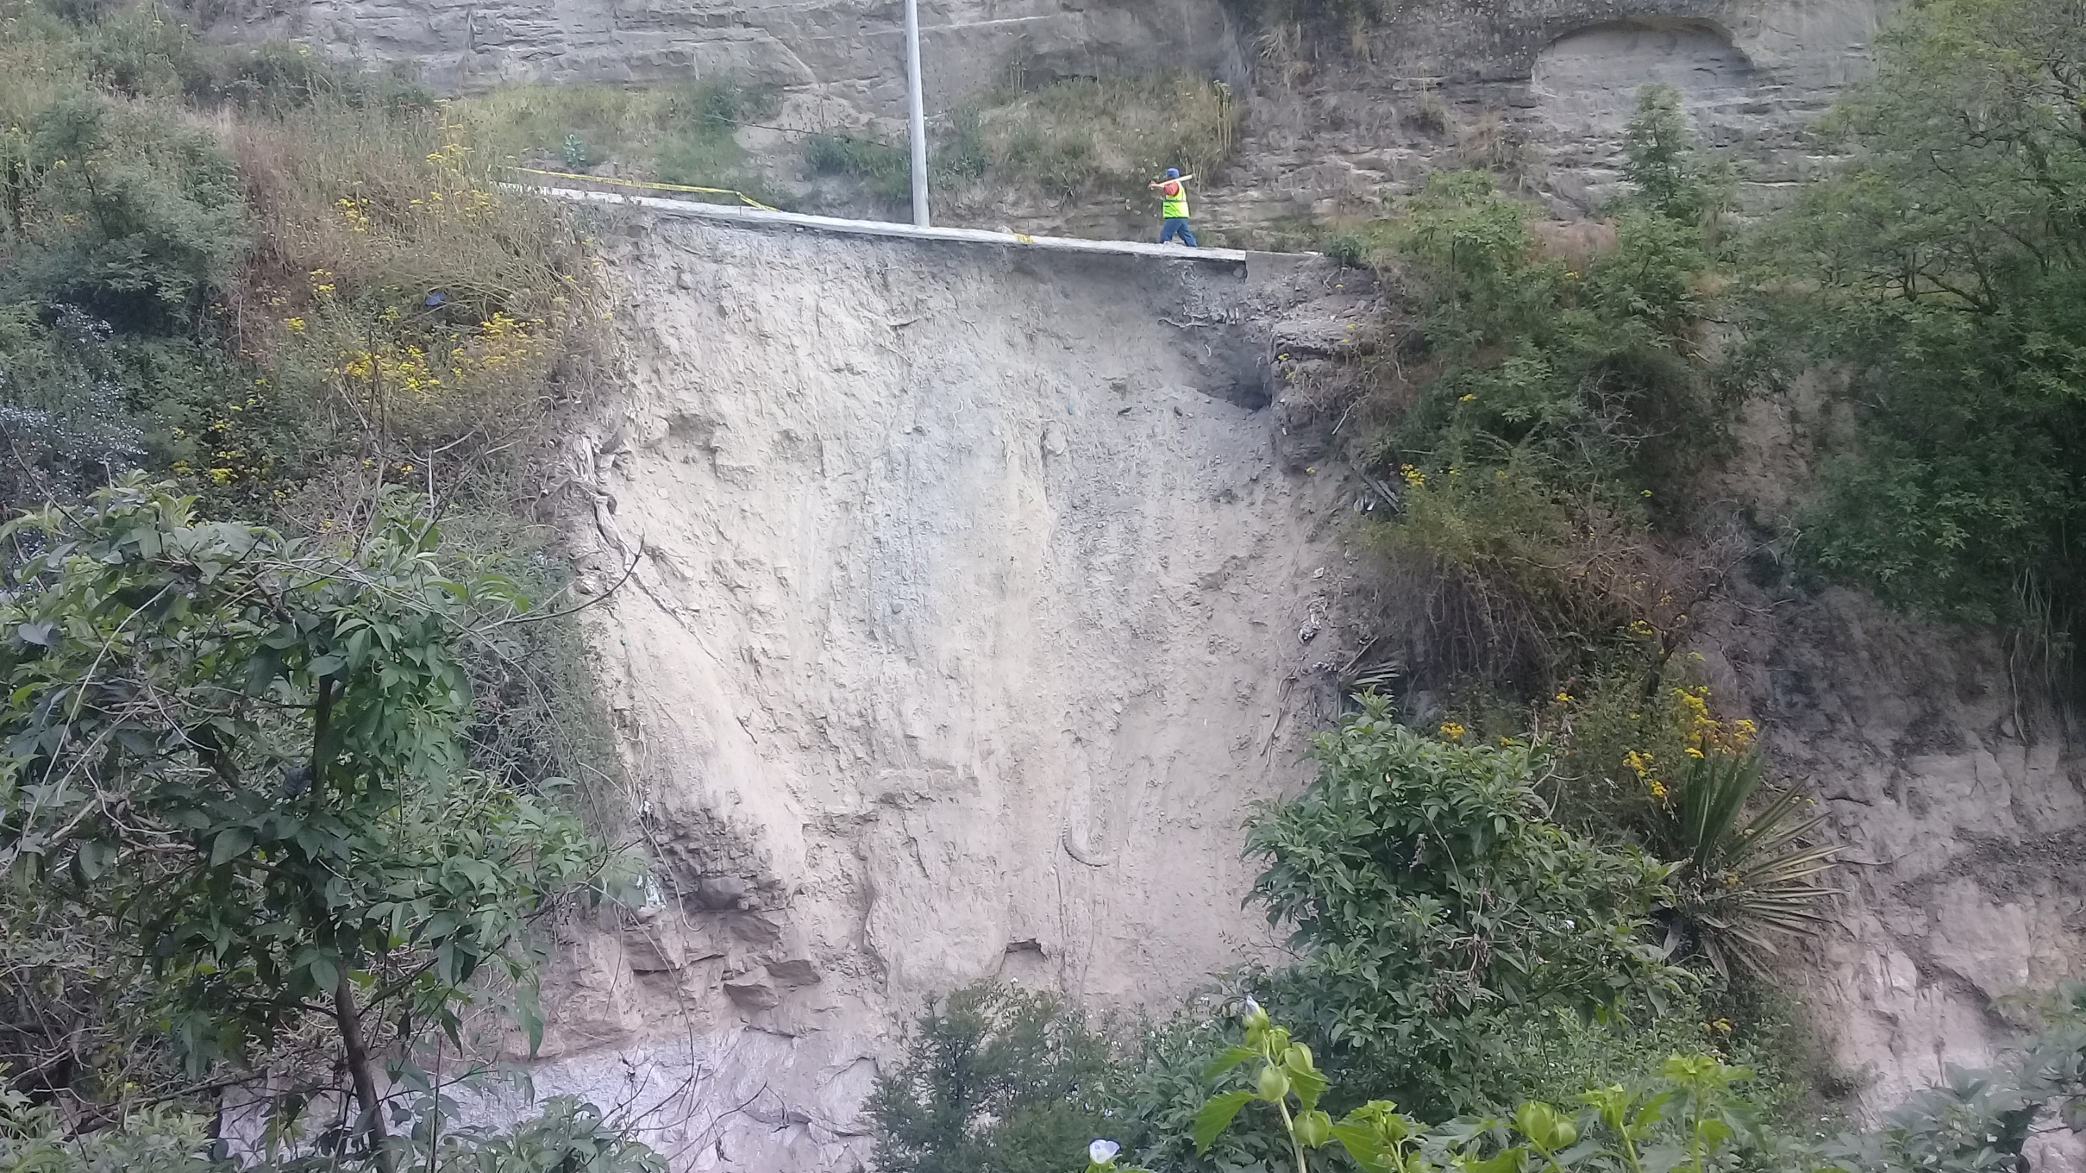
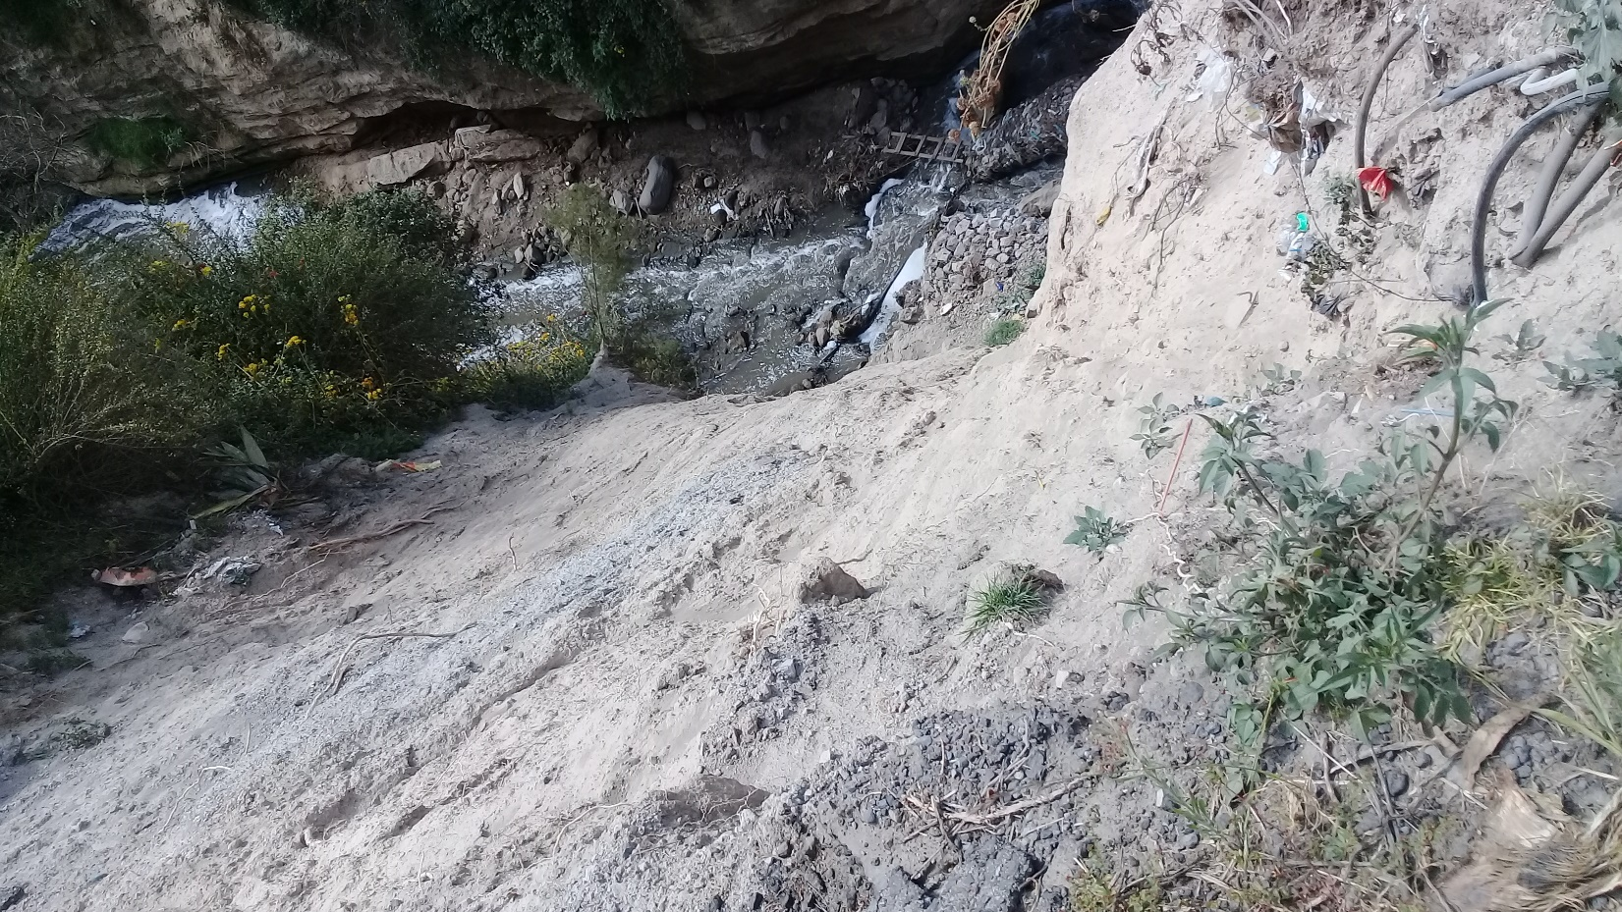
TALUD 1: Sector Llano Chico
Afectación de talud y mesa de la vía, por fuertes precipitaciones, efectos eólicos y presencia de suelo no consolidado.

Slide 8
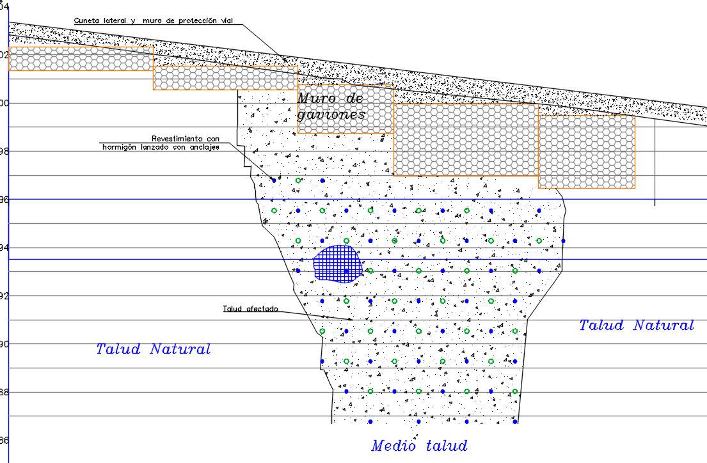
INTERVENCIÓN – TALUD 1
Vista frontal

Slide 9
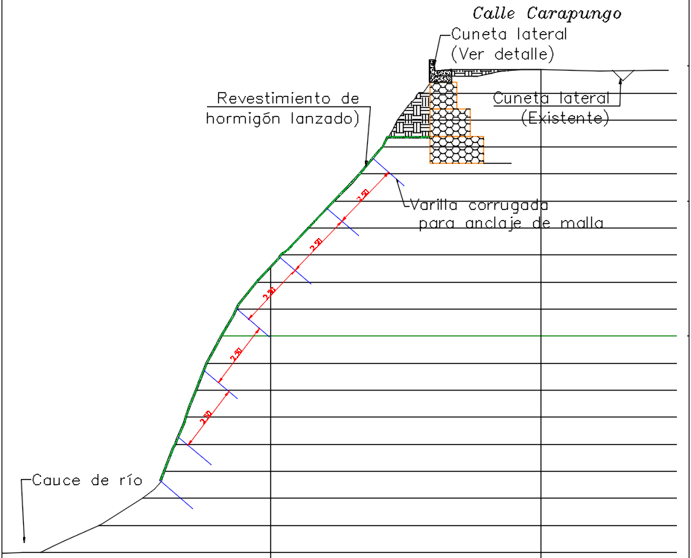
INTERVENCIÓN – TALUD 1
Vista en corte

Slide 10
TALUD 2 – LLANO GRANDE

Slide 11
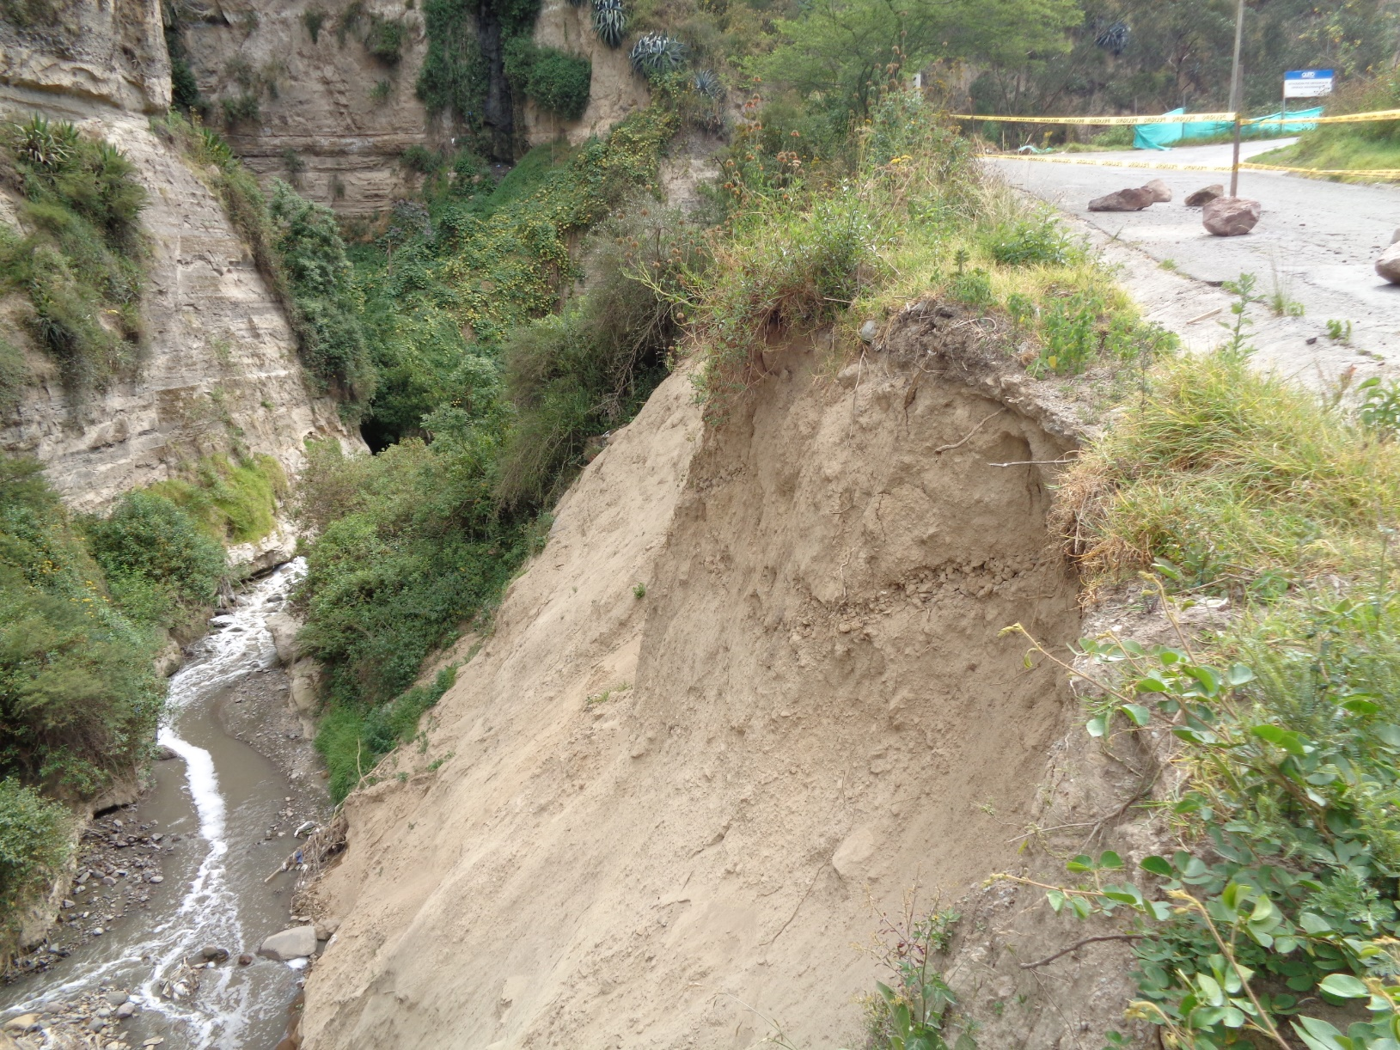
INFORME TÉCNICO
TALUD 2:
Sector Llano Grande
Datos técnicos :
Altura promedio de talud: 16m
Longitud de borde de talud: 30m
Longitud de pie de talud en contacto con el cauce: 40m
Área de afectación:
Área afectada del cuerpo de talud aproximado: 640m2
Afectación mesa de la vía: 90m2

Slide 12
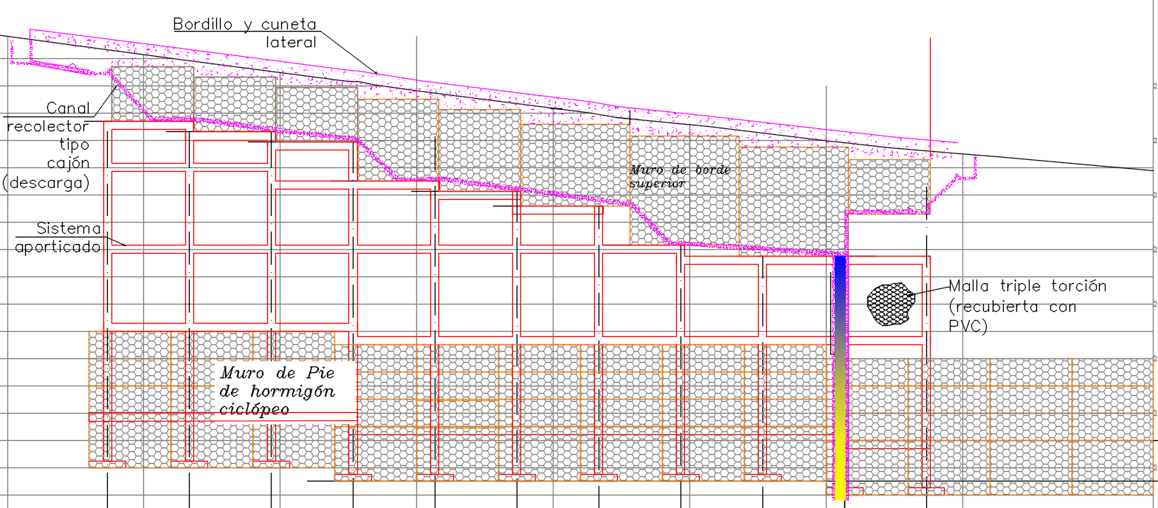
INTERVENCIÓN – TALUD 2
Vista Frontal

Slide 13
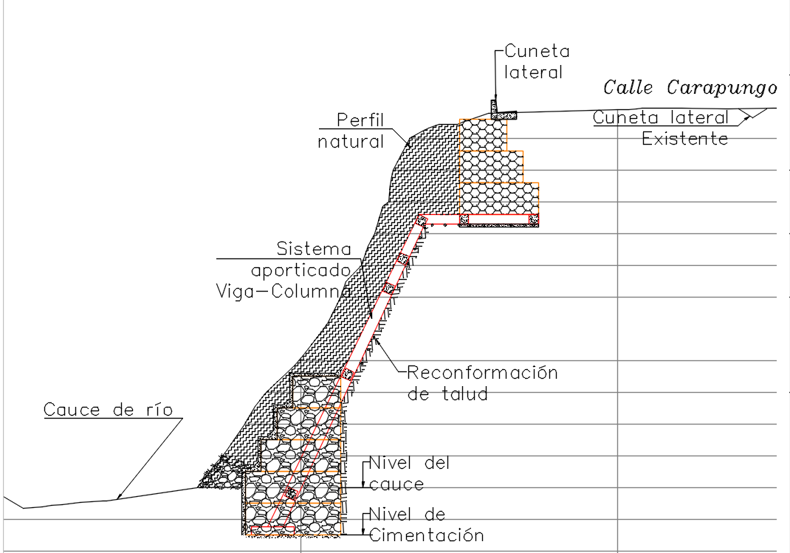
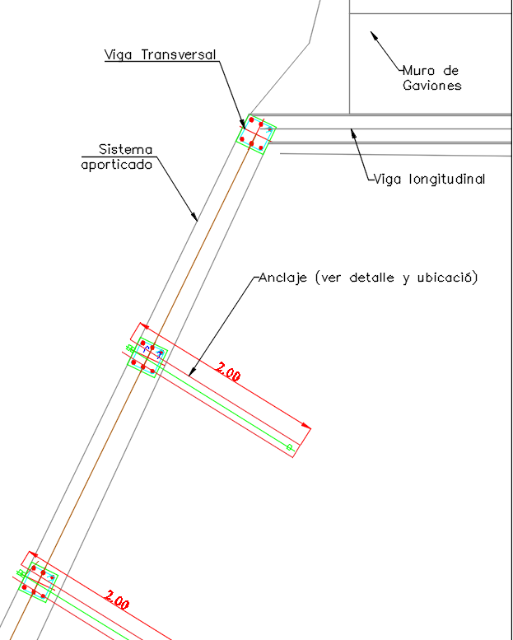
INTERVENCIÓN – TALUD 2
Vista en corte - Talud 2

Slide 14
OBRAS DE MITIGACIÓN
Ejecución: Mayo 2017
Finalización: Agosto 2017
Inversión: USD 23 mil aprox.

Slide 15
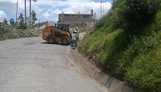
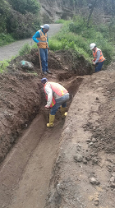
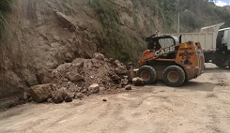
LIMPIEZA DE CUNETAS:

Slide 16
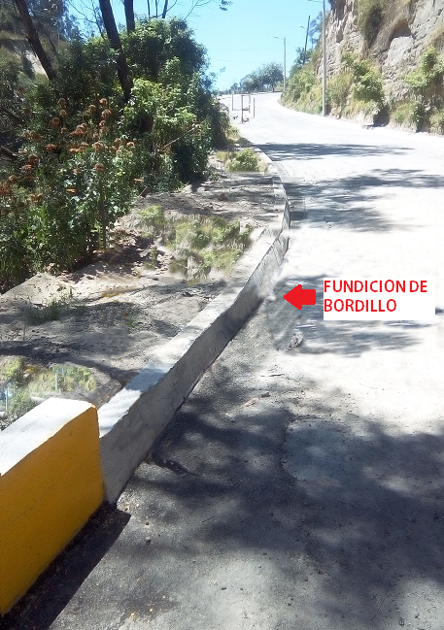
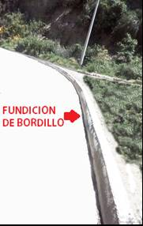
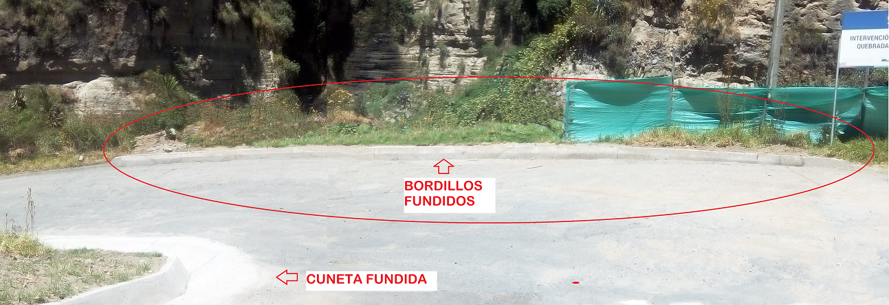
BORDILLO VIAL
Limpieza general de cunetas
Para evitar desbordamiento de las aguas lluvias, hacia los taludes se han realizado 100 m. lineales de bordillo vial
Reconstrucción de cunetas de drenaje de aguas lluvia
Construcción de cunetas laterales
Construcción de descarga de hormigón
Mejoramiento del muro de contención y recuperación de calzada

Slide 17
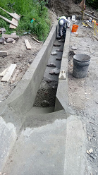
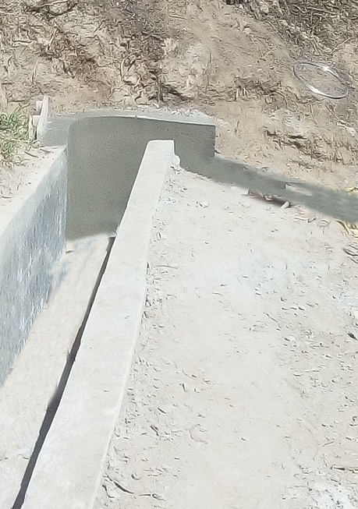
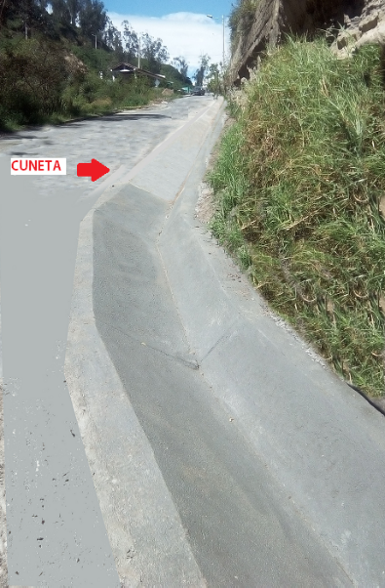
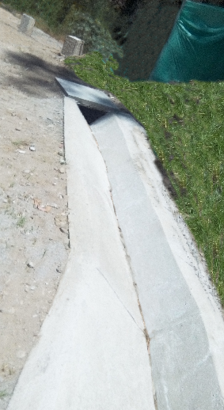
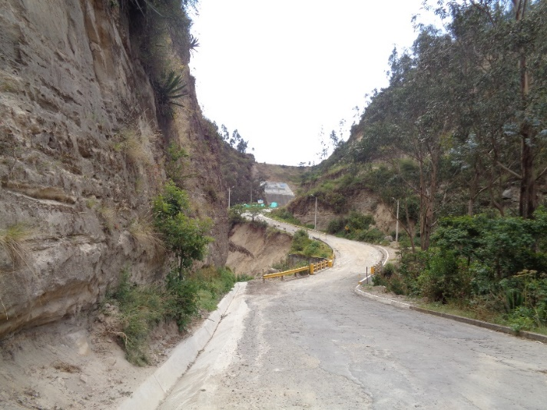
CONSTRUCCIÓN DE CUNETAS
Cunetas laterales

Slide 18
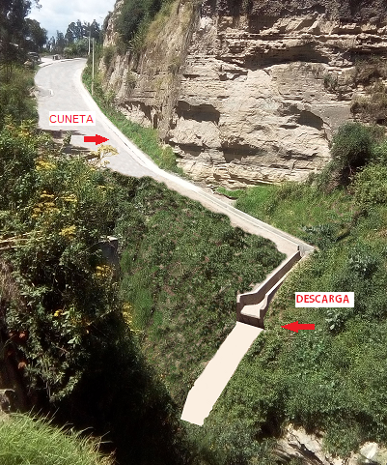
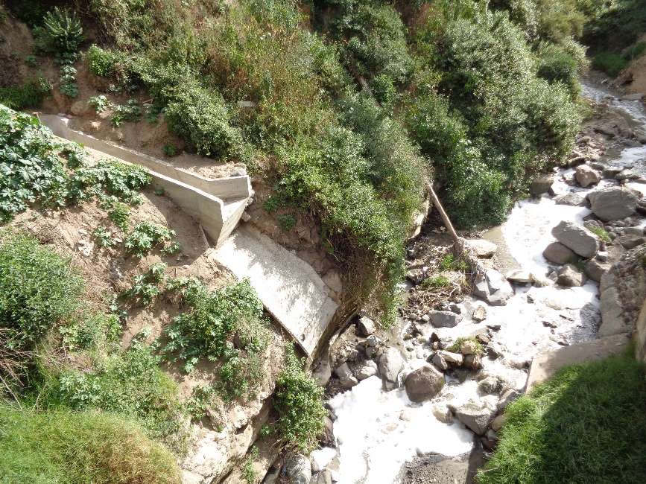
CONSTRUCCIÓN DE DESCARGA
Descarga en hormigón hacia el río

Slide 19
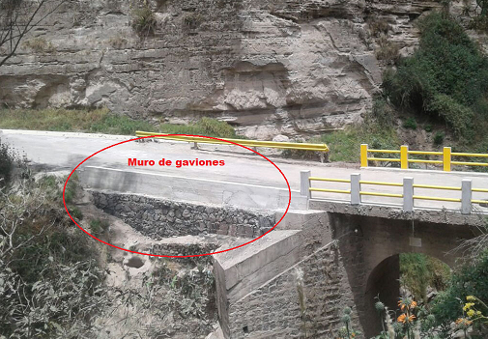
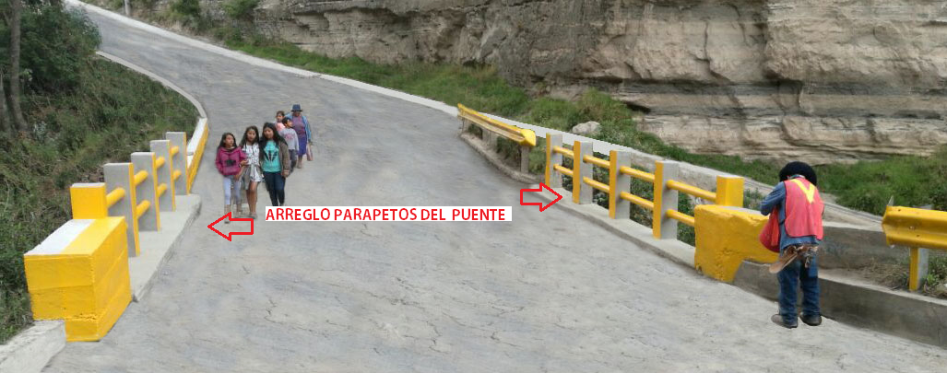
MURO CONTENCIÓN – PROTECCIÓN PUENTE

